Slide 1

大作业之行动科学指北
or
BP踩坑指南
组员：张弘 升升 宋明迅 段义波
辅导员：舟舟 掬元

Slide 2
目标
结合行动科学，让我们更高效的完成大作业，激发更多人参与大作业。减少大作业的流产。

Slide 3
目录
1. 核心理论
双环学习，双向学习，目标设置理论，自我决定论
2. 选题组队
意义镀金术，进步性目标
3. 计划与目标
心里对照，监控反馈
4. 集体智慧
深度会谈，假设「悬挂」，工具与规范

Slide 4
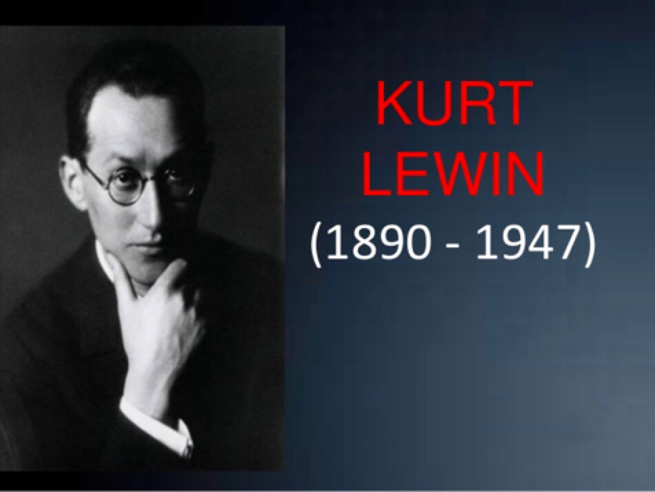
Kurt Lewin, first coined the term "action research" in 1944。
《Action Research and Minority Problems》
他定义行动科学是A circle of planning, action, and fact-finding about the result of the action。

Slide 5
核心理论：
双环学习、双向学习模式

Slide 6
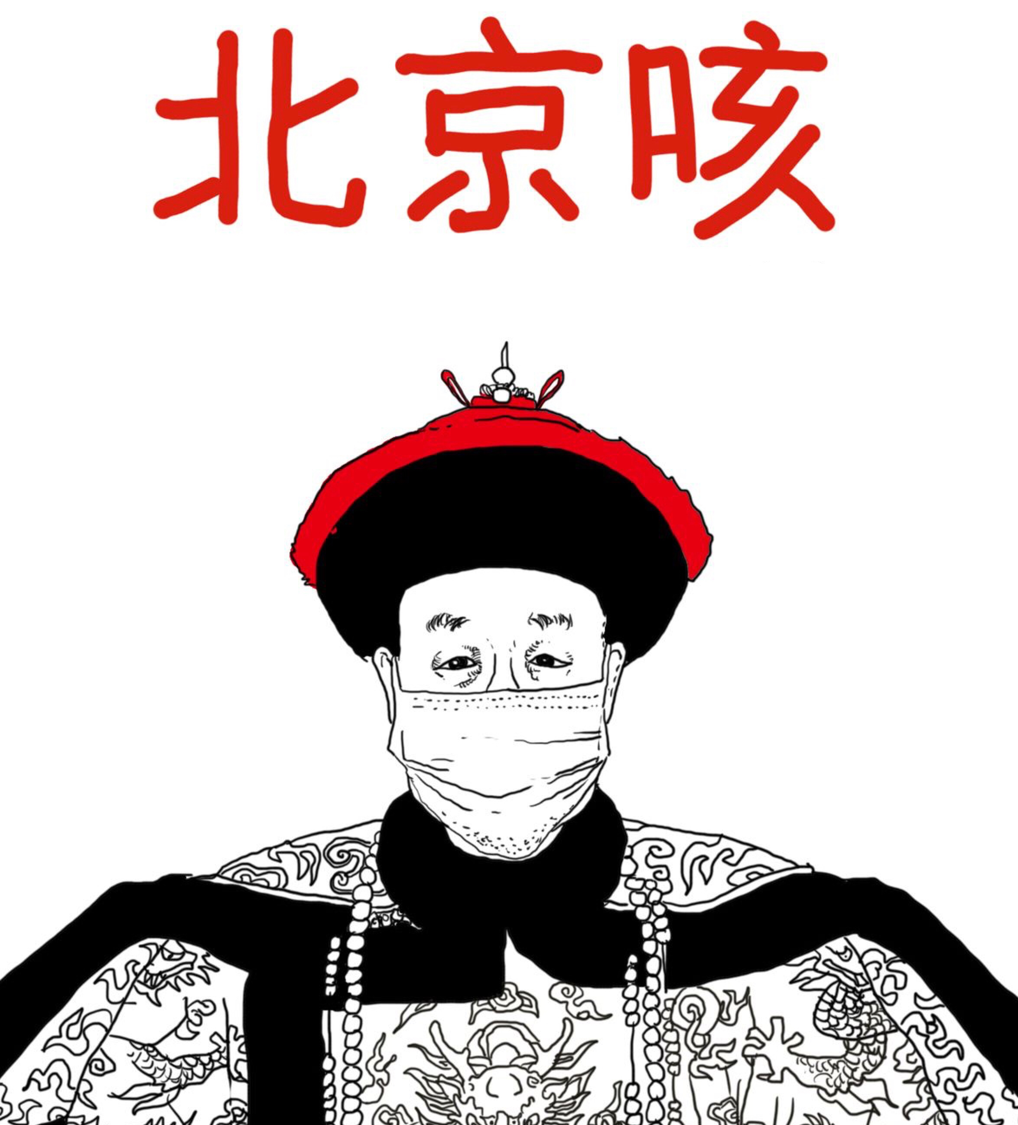

Slide 7
Chris Argyris 1976 《Single-Loop and Double-Loop Models in Research on Decision Making》

Slide 8
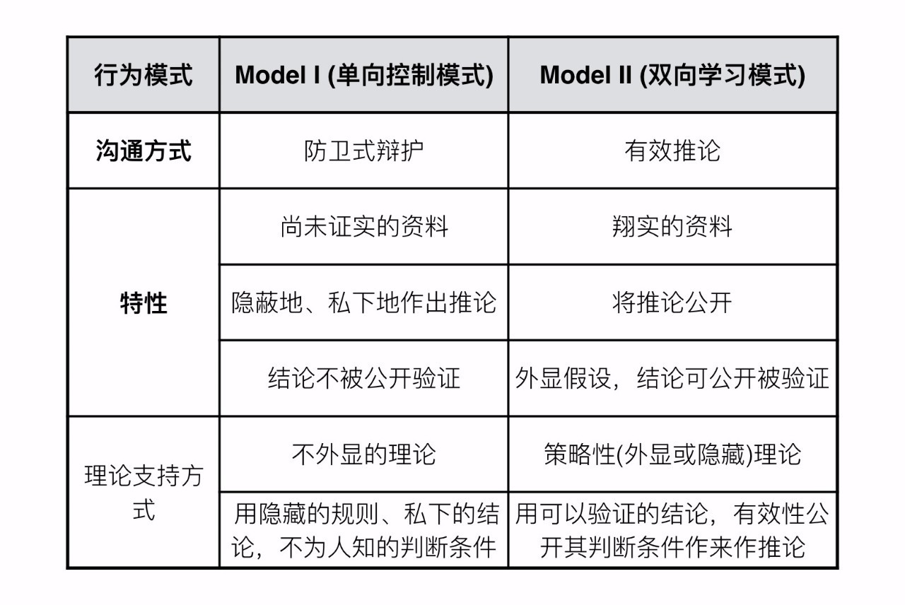
Chris Argyris

Slide 9
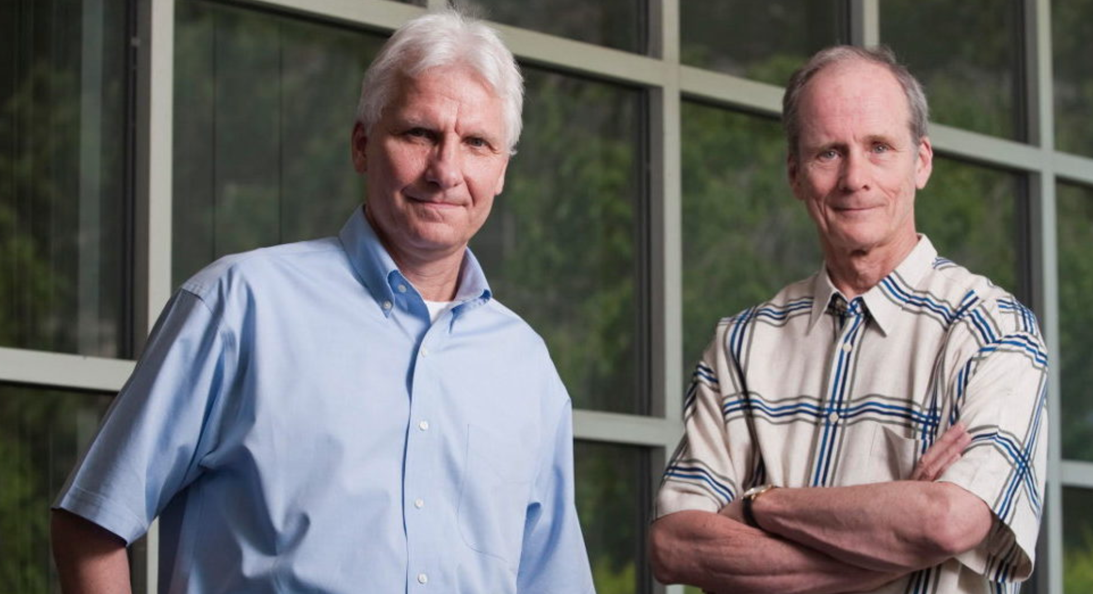

Slide 10
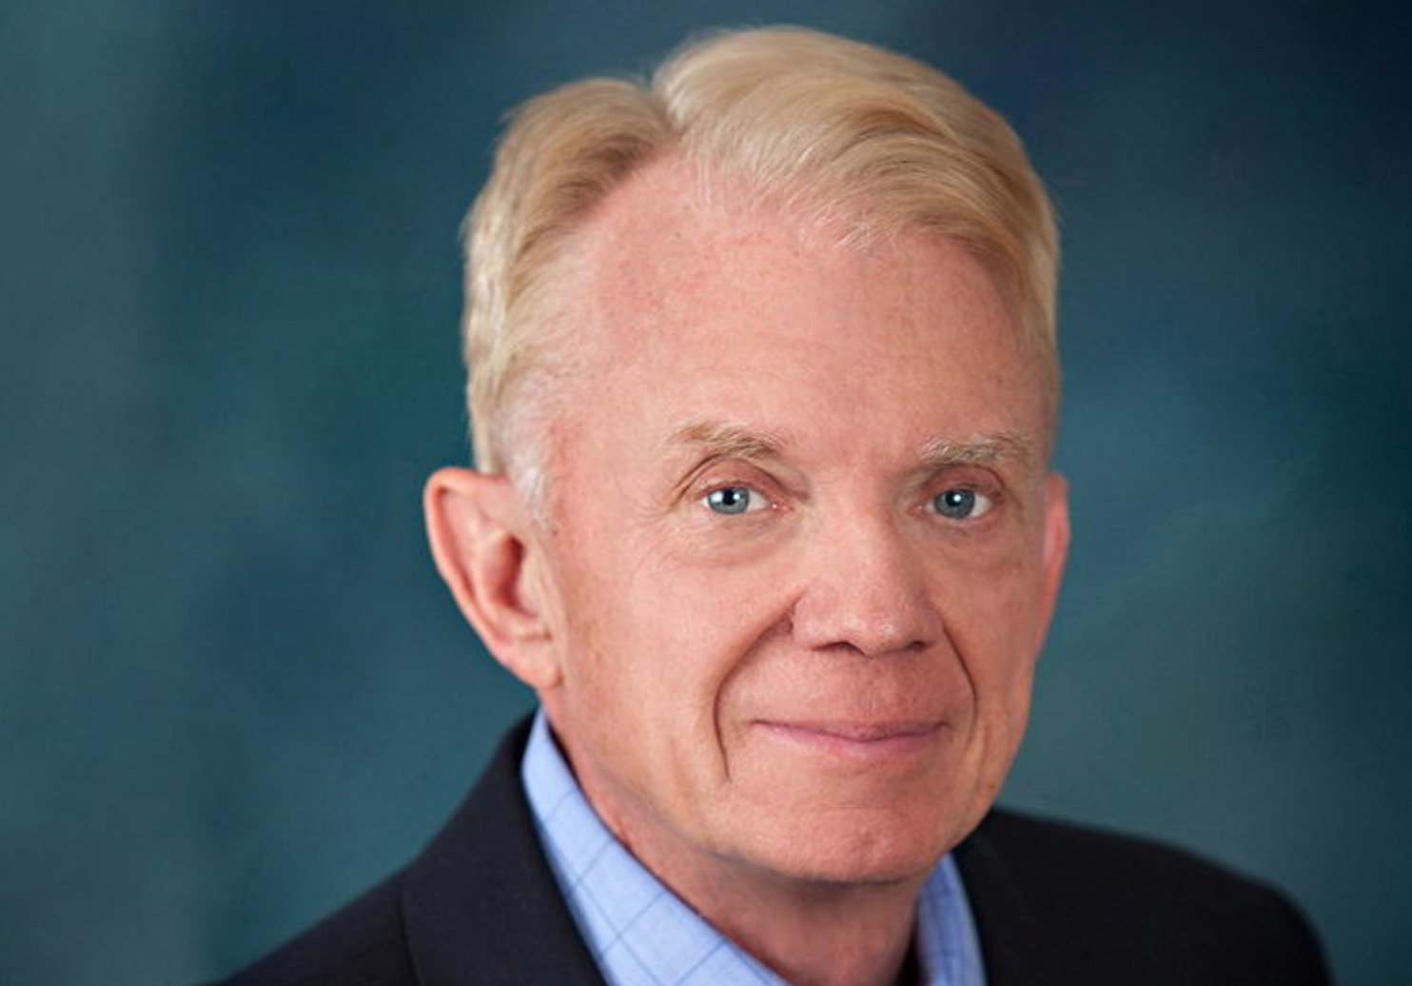
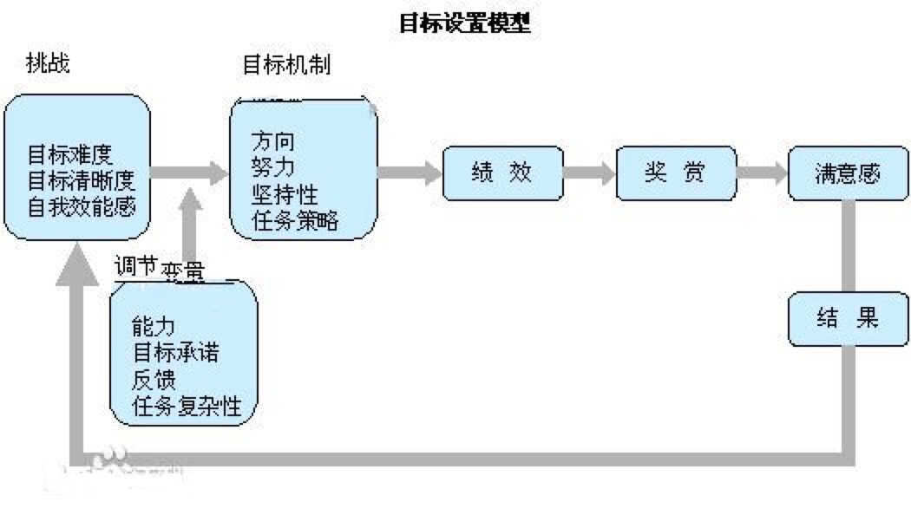
Edwin Locke 1960s提出

Slide 11
选题组队
1. 意义镀金术
2. 进步型目标
Deci 和 Carol Dweck

Slide 12
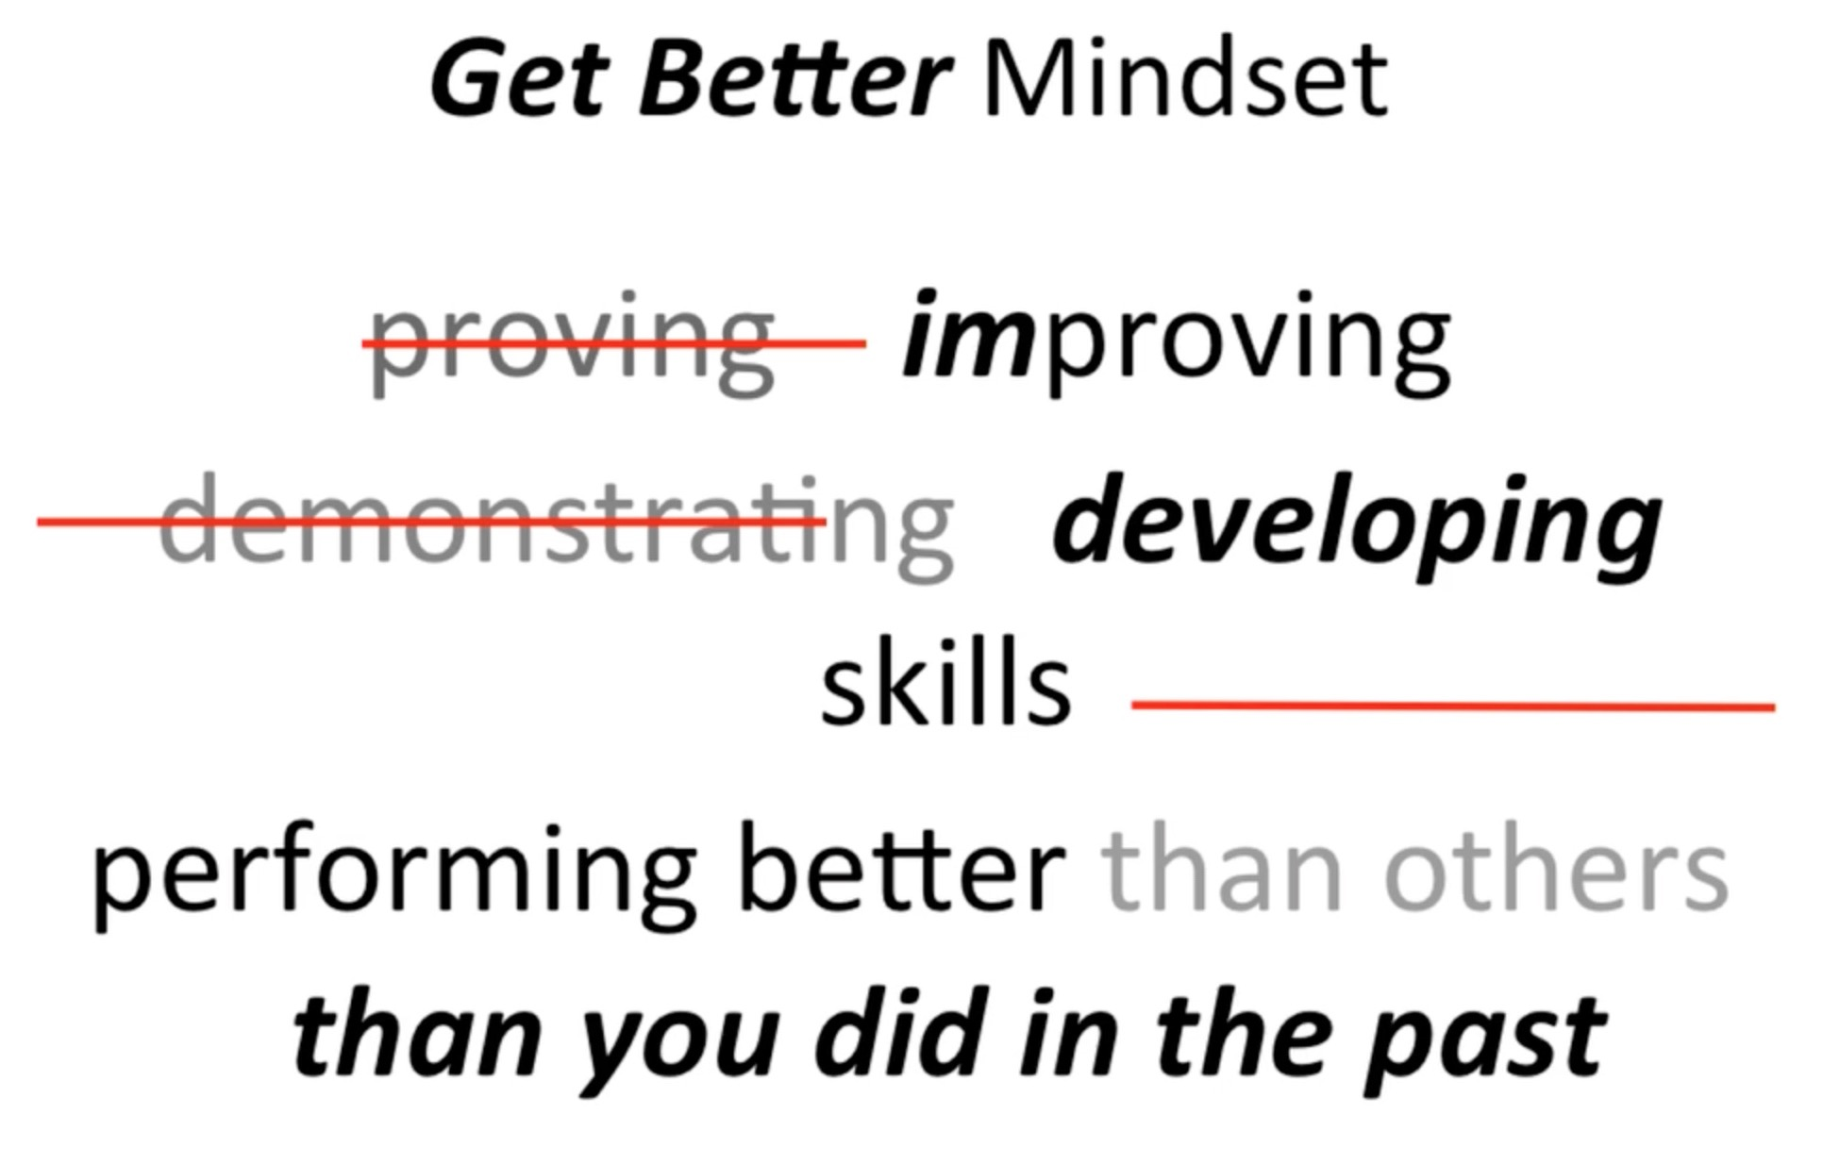

Slide 13
相信自己能成功
与
相信自己能轻易成功
对我们的行为有什么不同影响？

Slide 14
目标与计划
1. 具体化，难度化
2. 计划
3. 心里对照
4. 反馈 和 回顾
Edwin LOCKE & 奥丁根

Slide 15
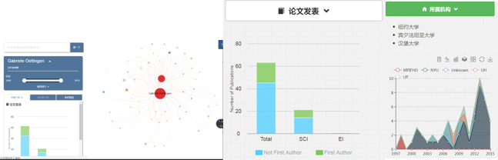
心理对照
是心理学家加布里埃尔·奥丁根大量研究了“相信自己能成功”与“相信自己能轻而易举成功”这两种不同信念对动力所产生的不同影响，屡次发现它们对成功起着极为不同的作用。
对结果的想象：乐观有利于实现目标
对过程的想象：悲观有利于实现目标
指人们在思维过程中首先想象目标实现后的收获,然后思考现实中阻碍实现目标的因素,通过对比目标实现后的收获和现实中的障碍,使未来和现实同时通达,在未来和现实之间建立起心理联结,激活个体达成目标（成功）的期望。心理对照策略不仅能够改变人们的认知和动机,还能够改变个体对于消极反馈的反应。

Slide 16
执行问题
复杂问题该如何处理？

Slide 17
1. 自主性
2. 简单规范
3. 防御性思维，无脑式卡片
4. 不轻言放弃
Deci 和 Tory Higgins

Slide 18
集体智慧
天天发散猛如虎
一到整合累成狗
有木有？

Slide 19
双向学习模式
深度会谈:悬挂假设，辅导者
Argyris 和 Peter Senge

Slide 20
大作业工具与规范清单
行动阻碍清单
开源完善中，欢迎你的参与

Slide 21
谢谢聆听

